Slide 1
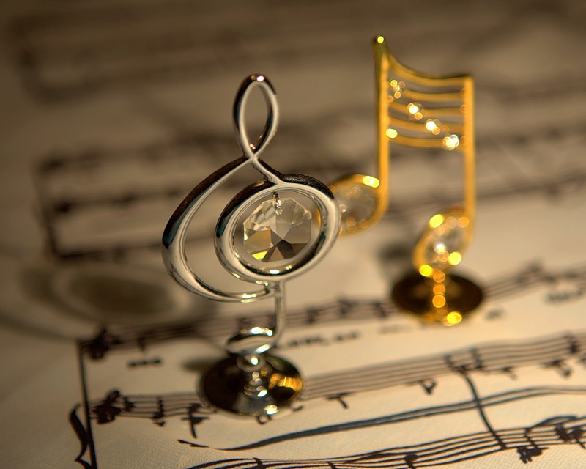
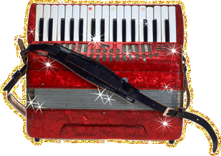

ПРЕЗЕНТАЦИЯ
ПРЕПОДАВАТЕЛЯ ПО СПЕЦИАЛЬНОСТи (АККОРДЕОН)
УЙМЁНОВОЙ ВАЛЕНТИНЫ МИХАЙЛОВНЫ
«ПРИОЗЕРСКАЯ ДШИ».

Slide 2
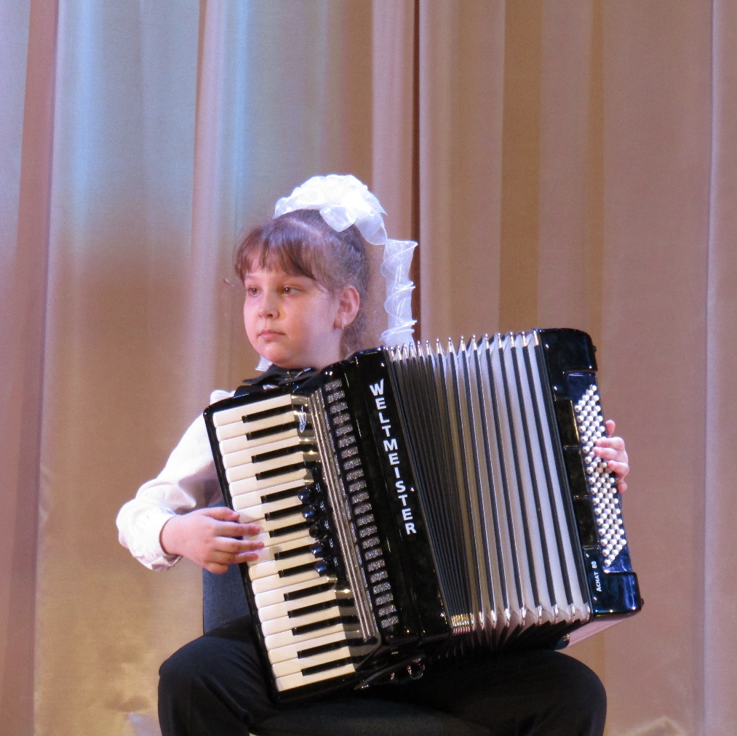
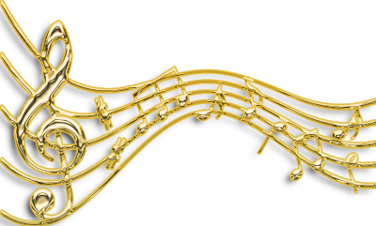
АККОРДЕОН - общее название ручных язычковых клавишно-пневматических гармоник, в которых при нажатии одной клавиши в левой клавиатуре звучит целый аккорд.

Slide 3
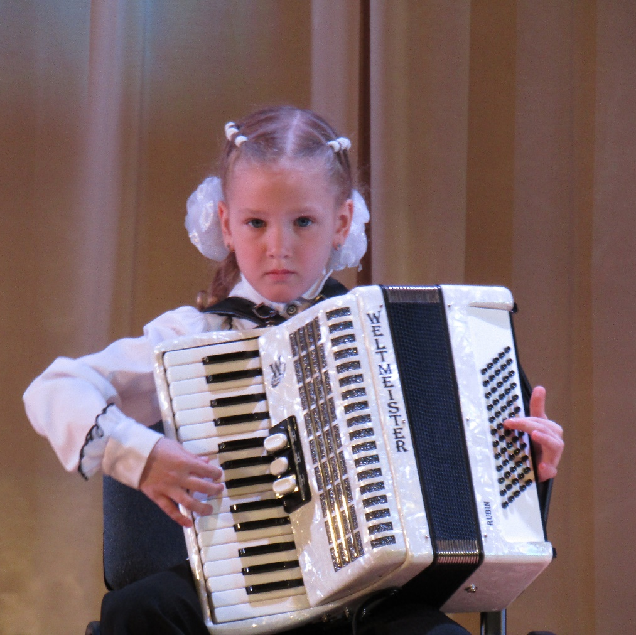
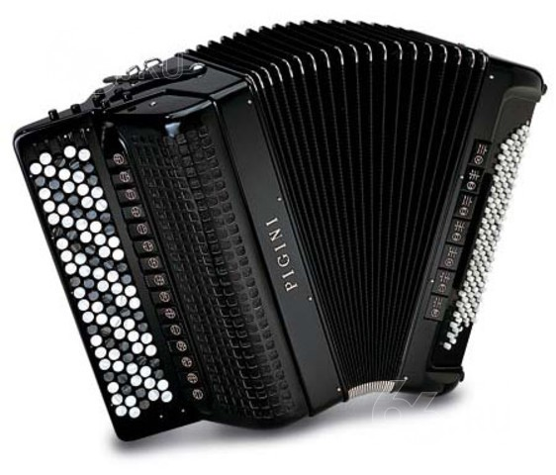
Автором этого названия является венский органный мастер кирилл дамиан.
В русской традиции аккордеонами обычно принято называть только инструменты с правой клавиатурой фортепианного типа, имеющего несколько тембровых регистров , в отличие, например, от обыкновенного баяна.
Однако иногда встречается и наименование
«Кнопочный аккордеон».
а

Slide 4
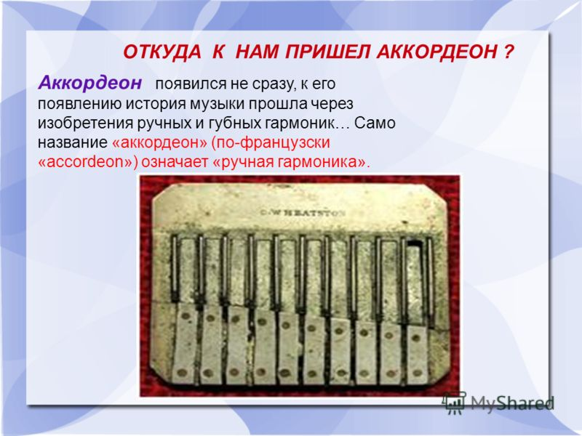
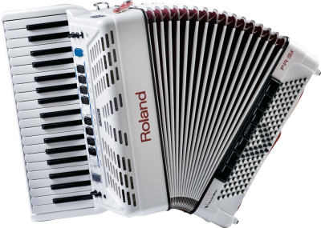

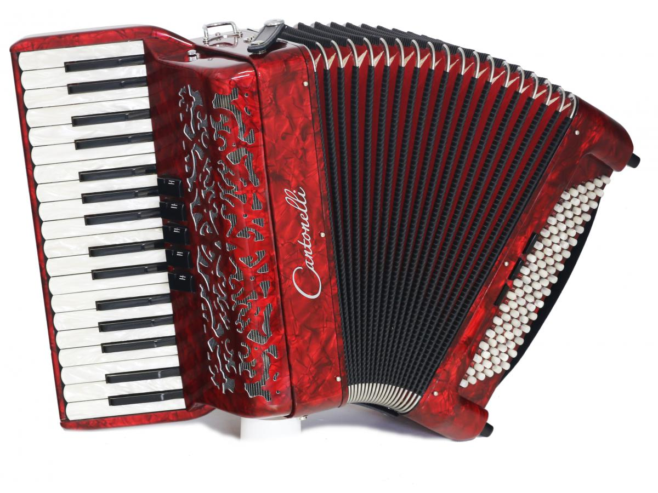
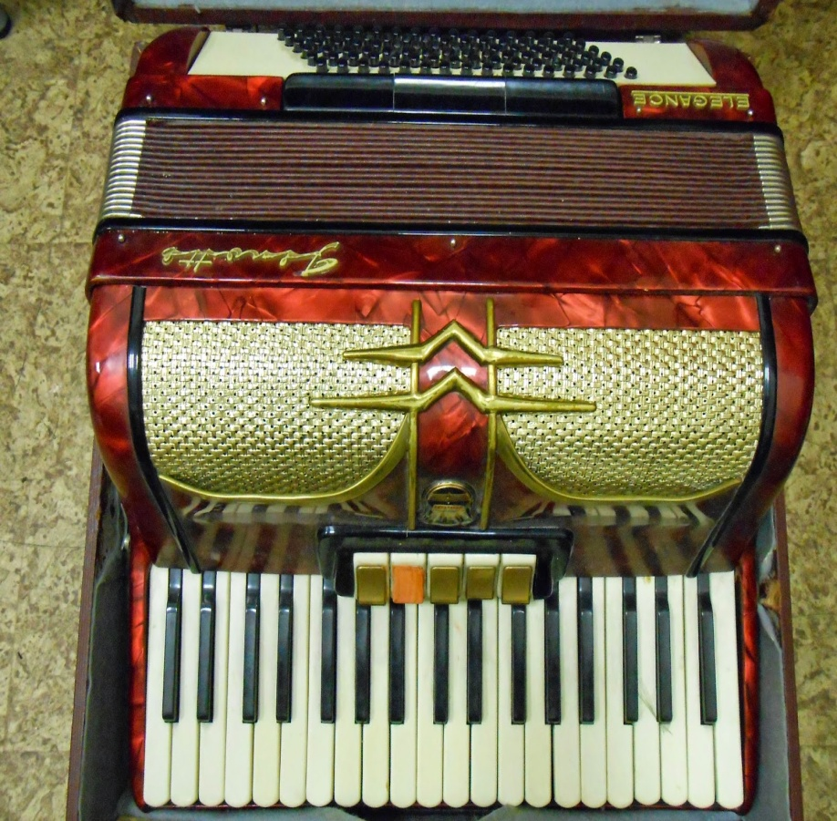
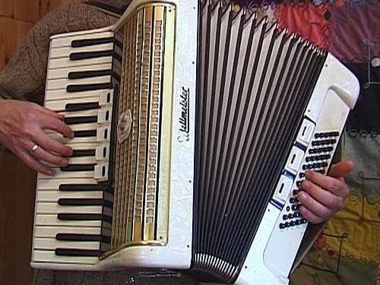
АККОРДЕОН

Slide 5
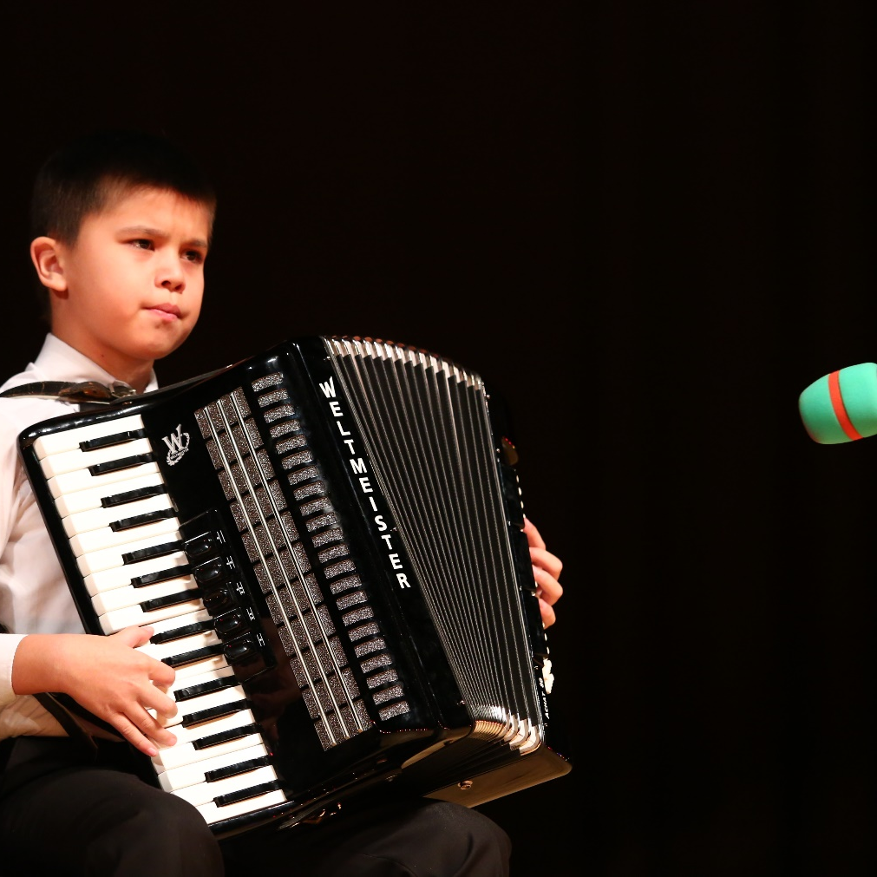
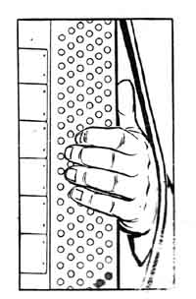
Правая клавиатура.
Маленький размер клавиш по сравнению с фортепиано позволяет исполнять большие интервалы, но шире возможности (надо помнить) при игре на кнопочном аккордеоне.

Slide 6
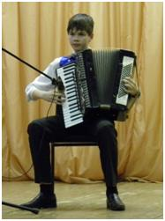
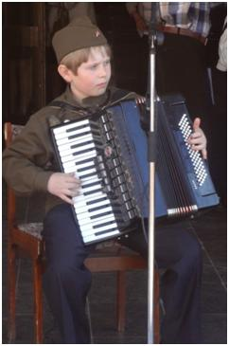
Левая клавиатура
На левой стороне аккордеона находятся кнопки, расположенные наклонными поперечными рядами. Вся эта часть называется басовой клавиатурой. Первые два продольных ряда от меха содержат основные басовые звуки. На этих рядах играют мелодическую линию. Из них второй ряд называется – ОСНОВНЫМ.

Slide 7
При игре на аккордеоне в басовой клавиатуре используются четыре пальца:
- указательный (второй палец),
- средний (третий),
- безымянный (четвёртый),
- мизинец (пятый).
Левой рукой исполнитель управляет мехом, а также нажимает на кнопки басов и аккордов для аккомпанемента мелодии, которая исполняется правой рукой.

Slide 8
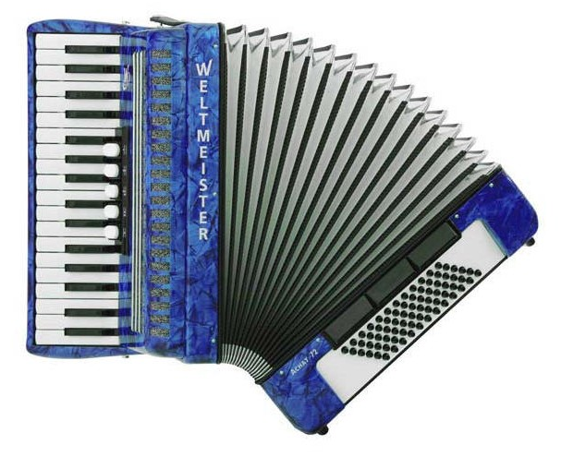
МЕХ:
В работе над мехом существует два метода направления - разжим и сжим.
Разжим меха должен быть плавным, без резких толчков. При разжиме верхняя часть более раздвинута, чем нижняя.
Сжим меха должен быть равномерным и медленным. Смена движения меха (от разжима к сжиму и наоборот) должна происходить незаметно в конце фразы, но не на звуке, который тянется (то есть, в данный момент звучит).

Slide 9
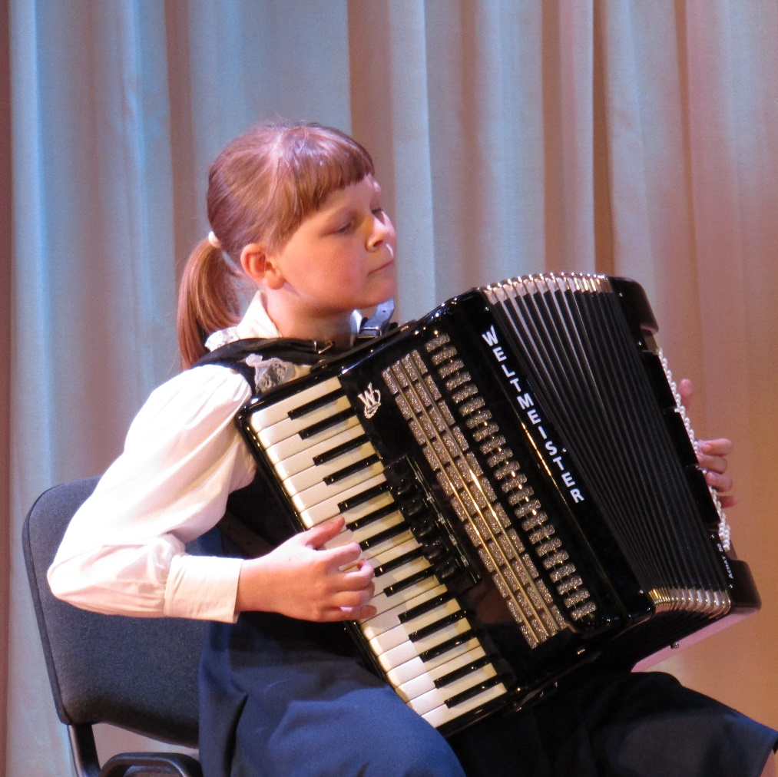
ПОСАДКА.
* При игре на аккордеоне сидя или стоя корпус исполнителя должен быть выпрямлен.
* Не следует наклоняться вперёд, в бок или откидываться назад, мех и левая половина корпуса двигаются свободно.
* Верх аккордеона находится на уровне плеча.
* Аккордеон закрепляется при помощи ремней так, чтобы нижняя часть клавиатуры правой стороны упиралась в ногу, а задняя сторона плотно прилегала к грудной клетке.

Slide 10
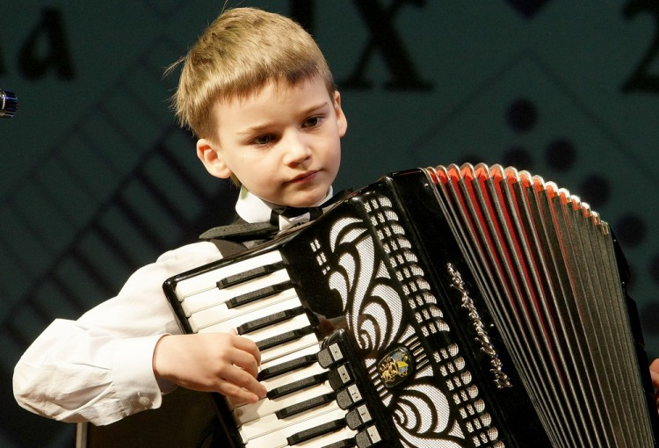
Постановка правой руки :
** Правая рука должна быть освобождена от напряжения. *Предплечье отделено от корпуса тела, а локоть не отводится вперёд или назад. *Кисть совсем расслабленная и свободная.
*Палец, нажимающий клавишу, закруглён и касается клавиши «подушечкой».
* Недопустимо, чтобы пальцы лежали на клавишах или касались их ногтями.

Slide 11
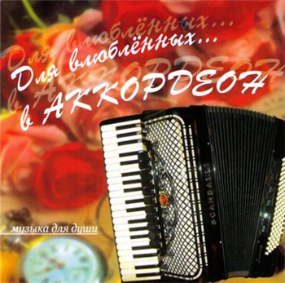
ДЛЯ тех, кто любит аккордеон, надо помнить, что существуют и другие виды этого замечательного музыкального инструмента, например:
* Цифровой аккордеон «ROLLAND»
* Аккордеон системы Н.Кравцова.

Slide 12
Цифровой аккордеон представляет собой новое направление в мире диатонической гармоники, основанное на мощнейших цифровых технологиях.
Аккордеон содержит новые звуки французского аккордеона, русского баяна, классические звуки аккордеона и баяна, обладает возможностью игры даже звуками барабанов с помощью нажатия левыми кнопками.
Датчик давления обеспечивает точное определение направления движения меха.

Slide 13
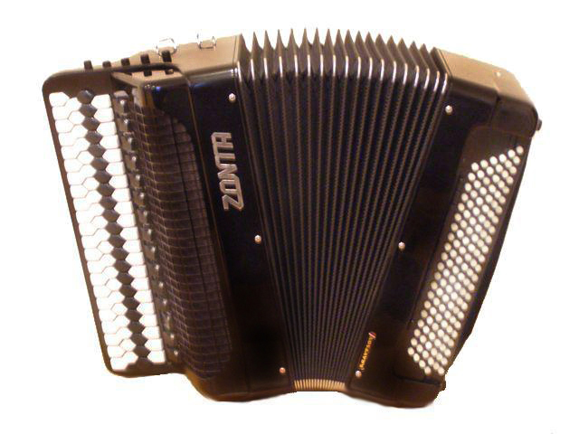
АККОРДЕОН Н. КРАВЦОВА
Это попытка профессора Н.А. Кравцова создать инструмент, объединяющий в себе все лучшие качества кнопочного (баяна) и клавишного аккордеонов.

Slide 14

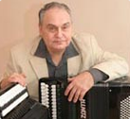
Николай Кравцов – заслуженный деятель искусства России;
Кандидат искусствоведения;
Профессор Санкт-Петербургского государственного Университета культуры.

Slide 15
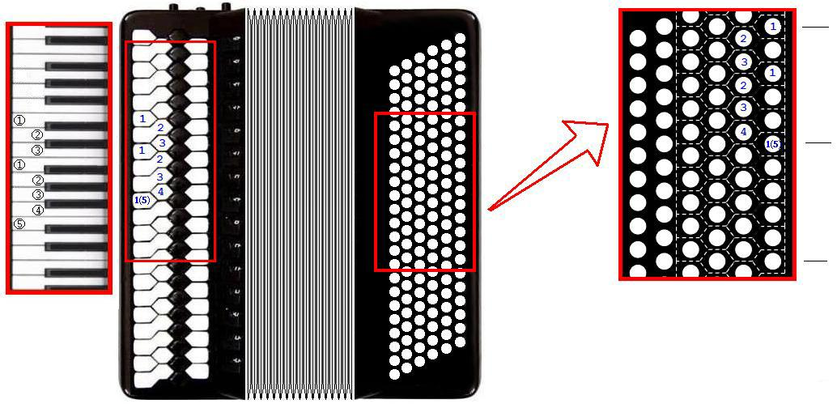
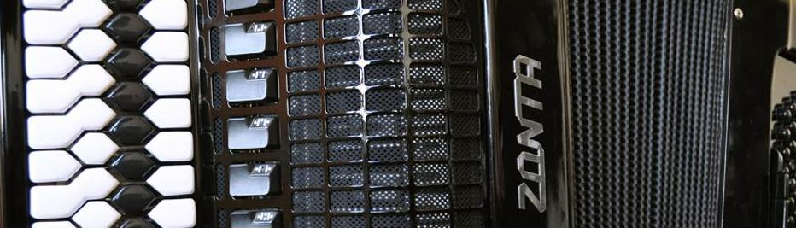
Более 30 лет
Н.Кравцов шёл к созданию своей новой системы.
Правая клавиатура состоит из белых и чёрных пятиугольных и шестиугольных кнопок, сгруппированных в четыре ряда, что позволяет дать возможность «аккордеонистам – клавишникам успешно соперничать с баянистами в их самой престижной сфере – камерной музыки для баяна».

Slide 16
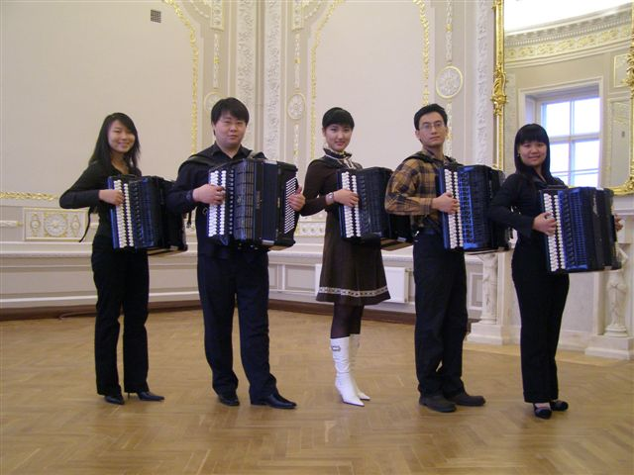

Slide 17
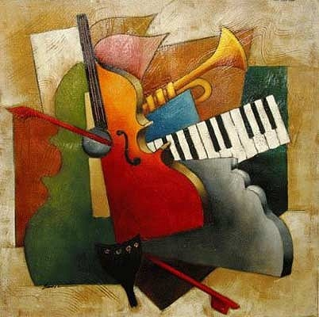


Slide 18
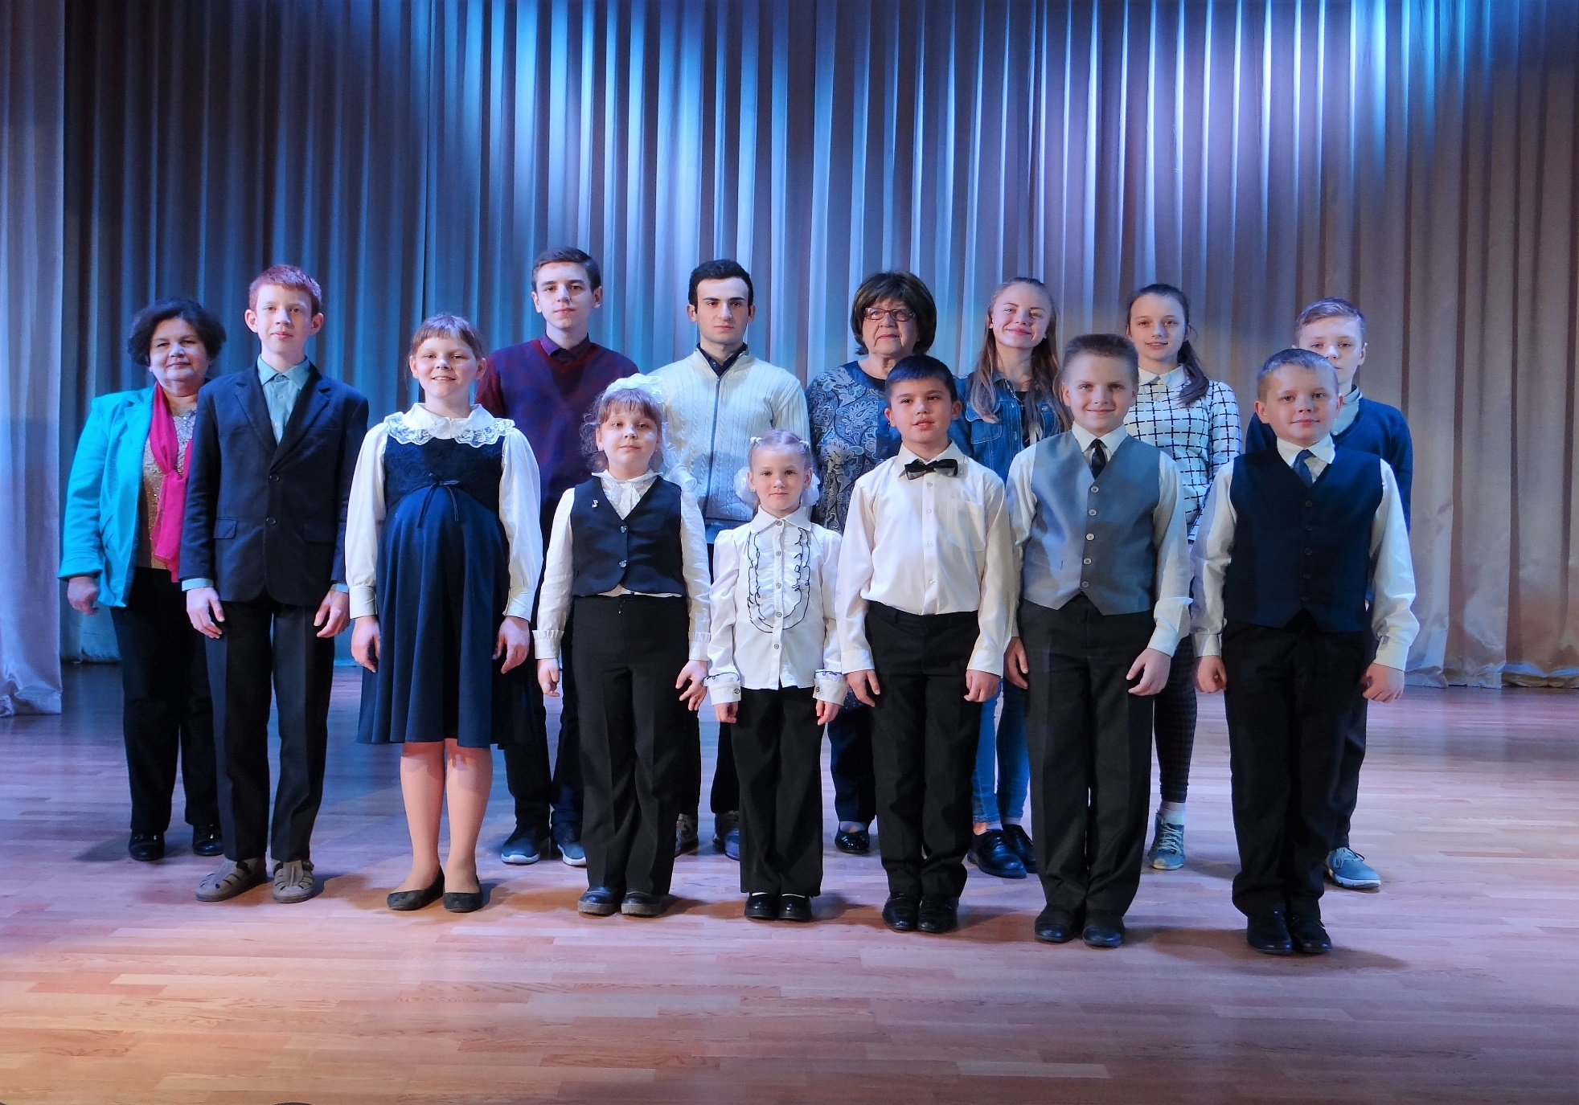
Концертная и конкурсная деятельность аккордеонистов

Slide 19
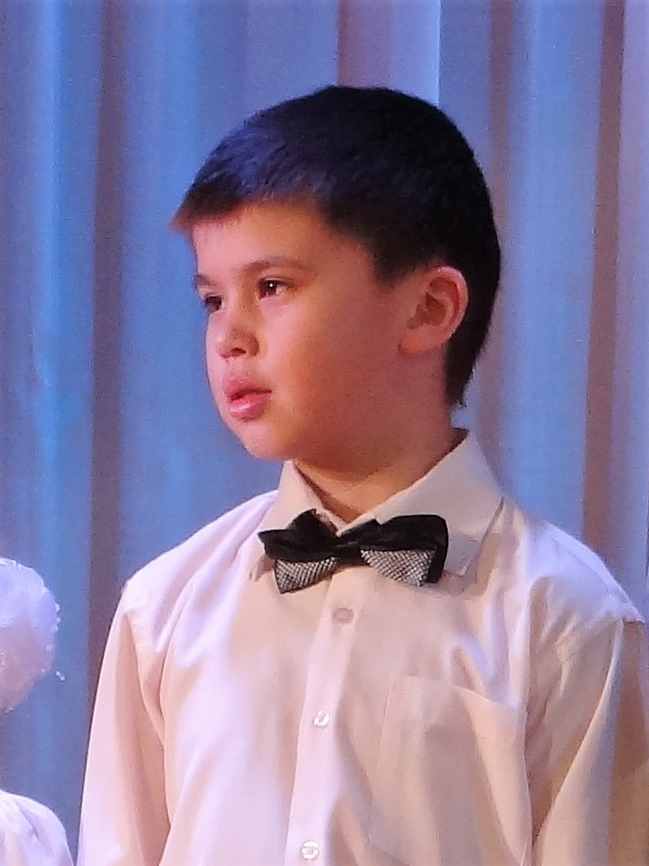
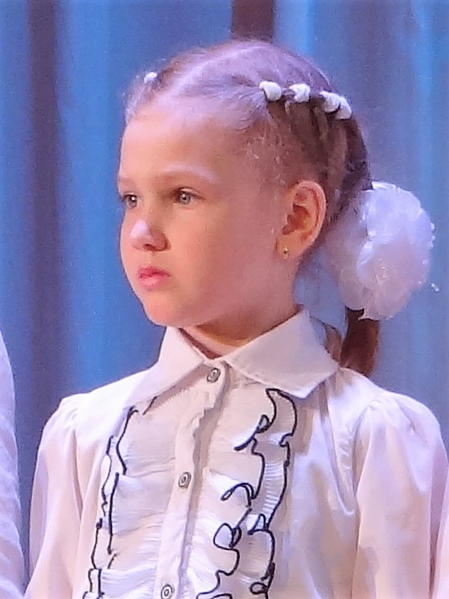

Slide 20

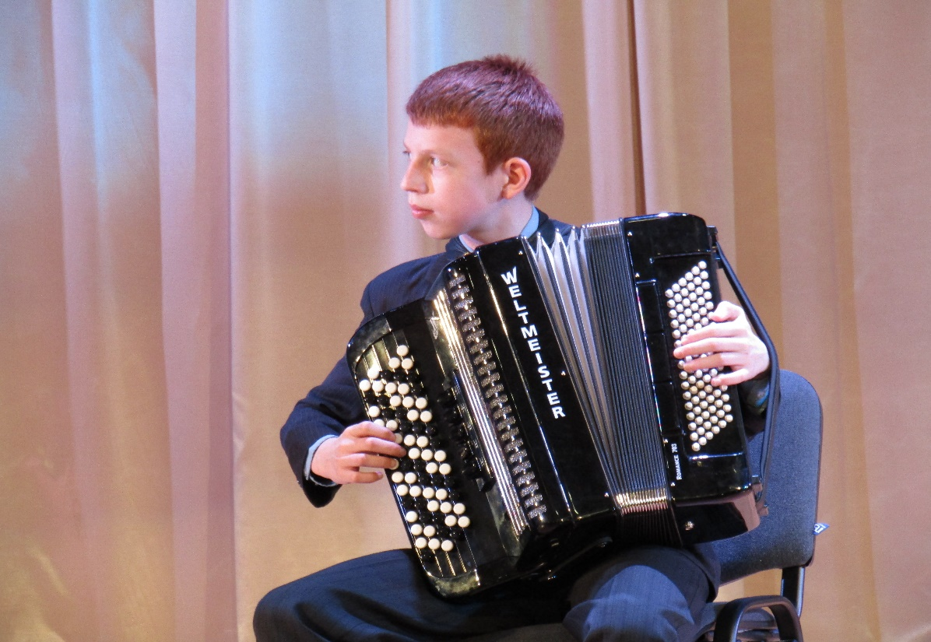

Slide 21



Slide 22
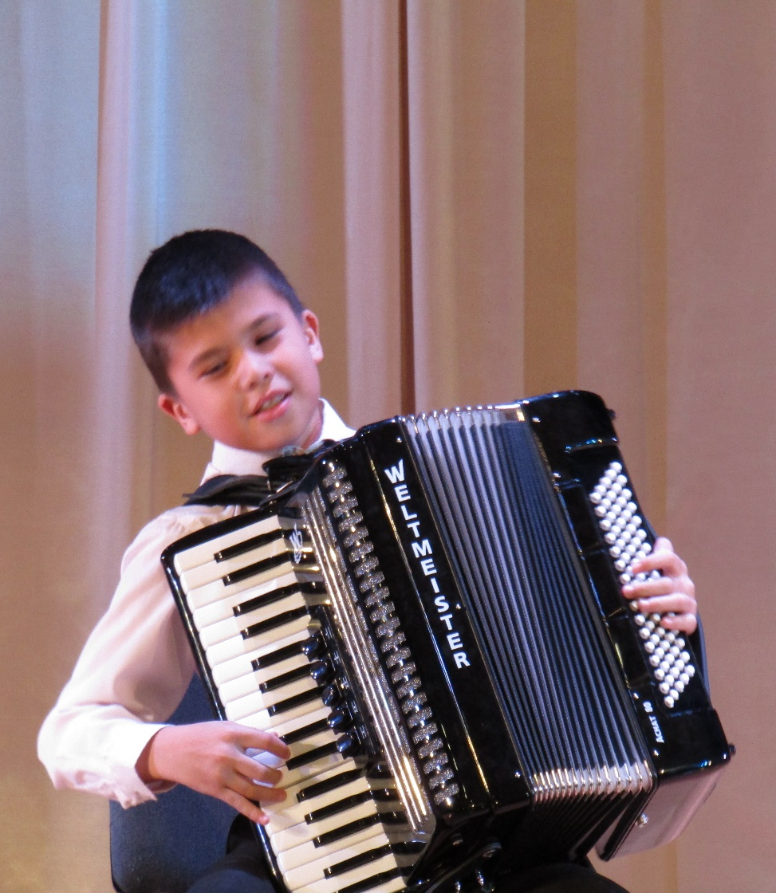
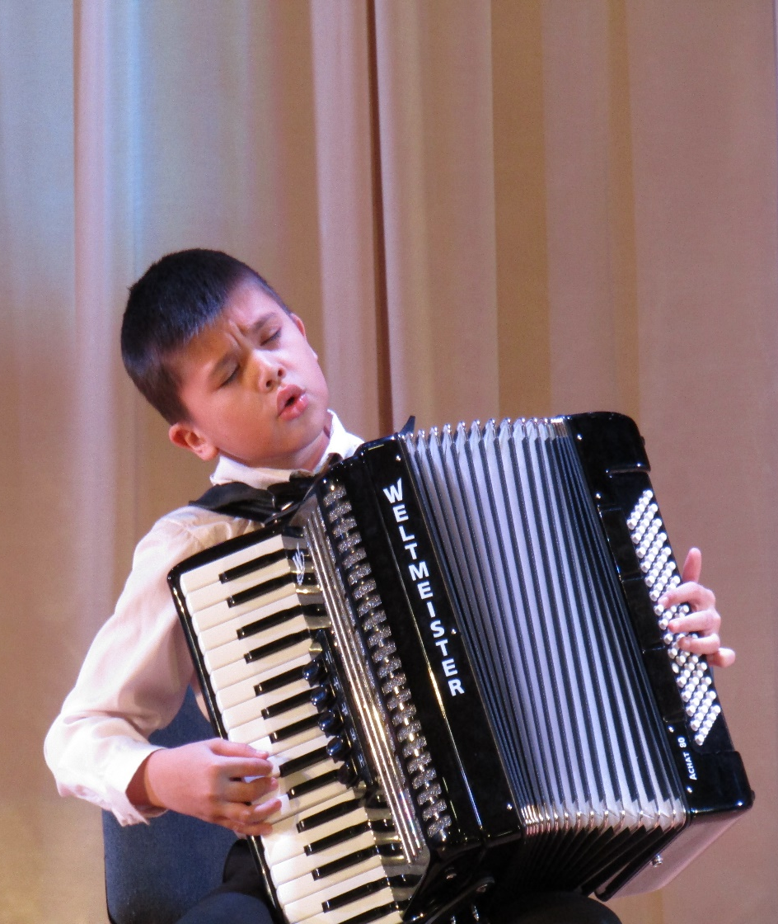

Slide 23
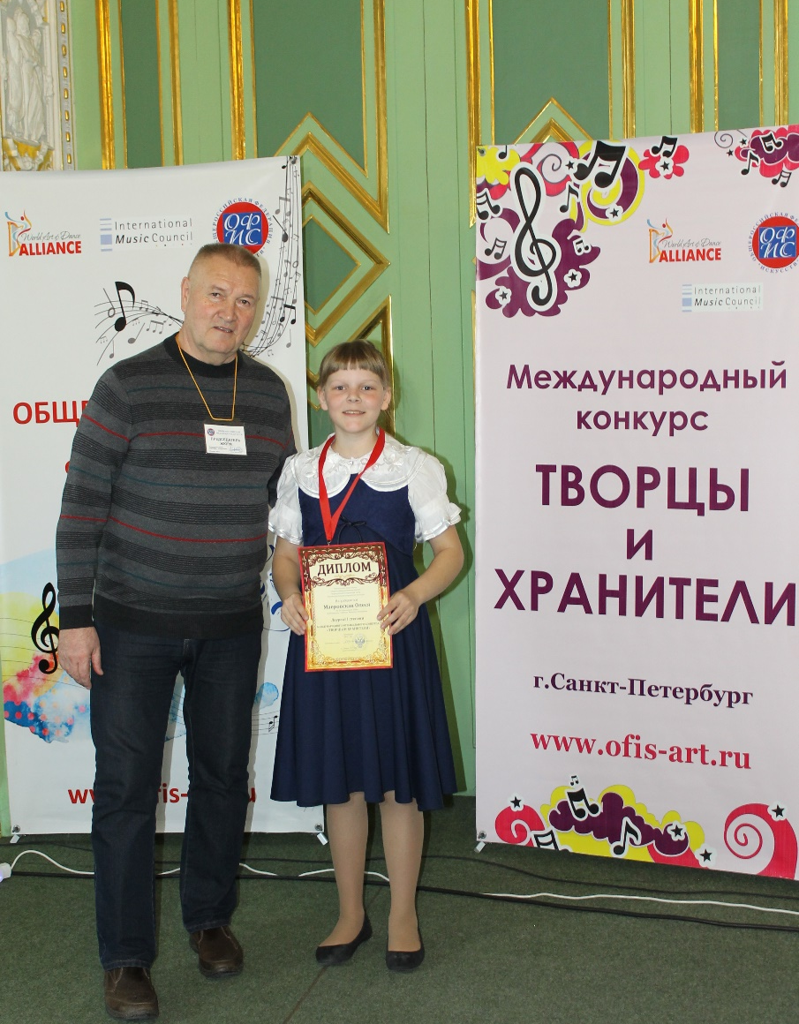
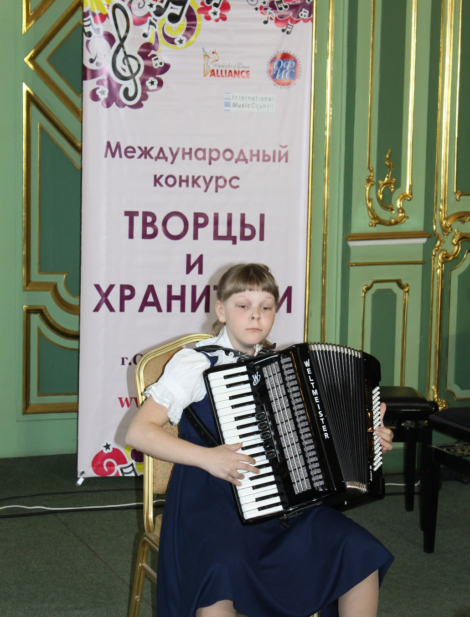

Slide 24
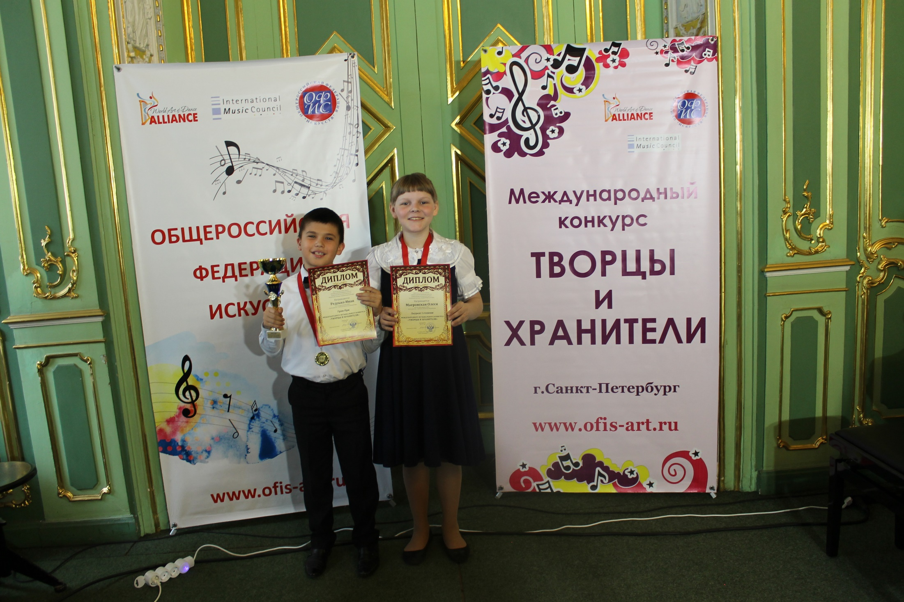

Slide 25
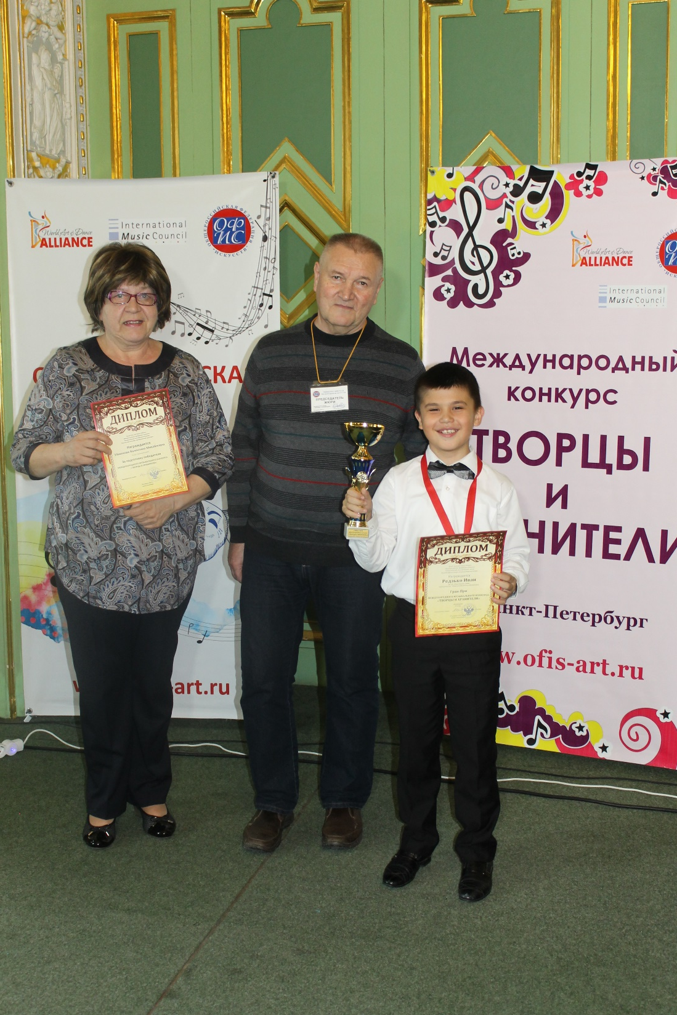

ДО НОВЫХ ВСТРЕЧ!

